Slide 1
Кооперативная идентичность и институты её сохранения – кто ответственен за развитие сельскохозяйственной кооперации?
РСО «Агроконтроль» - 2019

Slide 2
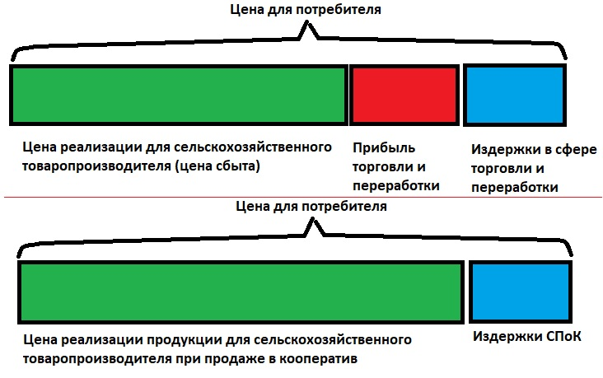
Для чего нужен кооператив?
(на примере сбыта продукции)

Slide 3
 | 2012 | 2013 | 2014 | 2015 | 2016 | 2017 | 2018
 | Процент сбыта через кооперативы от товарной продукции
Зерно злаковых и бобовых культур | 0,4 | 0,5 | 0,4 | 0,4 | 0,3 | 0,3 | 0,3
Семена подсолнечника | 0,3 | 0,2 | 0,1 | 0,2 | 0,1 | 0,1 | 0
Картофель | 0,3 | 0,2 | 0,2 | 0,2 | 0,2 | 0,2 | 0,8
Овощи | 0,2 | 0,3 | 0,5 | 0,3 | 0,3 | 0,3 | 0,7
Скот и птица в живой массе | 0,7 | 0,7 | 0,7 | 0,6 | 0,6 | 0,7 | 0,7
Молоко сырое | 0,8 | 3,4 | 3,6 | 3,2 | 3,7 | 2,9 | 3
Шерсть | 1,8 | 0,7 | 0,3 | 0,3 | 0,3 | 1 | 1
Яйцо птицы | 0 | 0,1 | 0 | 0 | 0 | 0 | 0

Slide 4

Что УЖЕ сделало государство?
Принят Федеральный закон «О сельскохозяйственной кооперации» (1995 г.)
Реализован Национальный проект «Ускоренное развитие АПК» (2005 – 2008 гг.)
Реализуется грантовая поддержка СПоК (с 2015 г.)
Создана и получила государственную поддержку система региональных центров компетенций (с 2018 г.)
Внедрены мероприятия Федерального проекта «Создание системы поддержки фермеров и развитие сельской кооперации» (с 2019 г.)

Slide 5
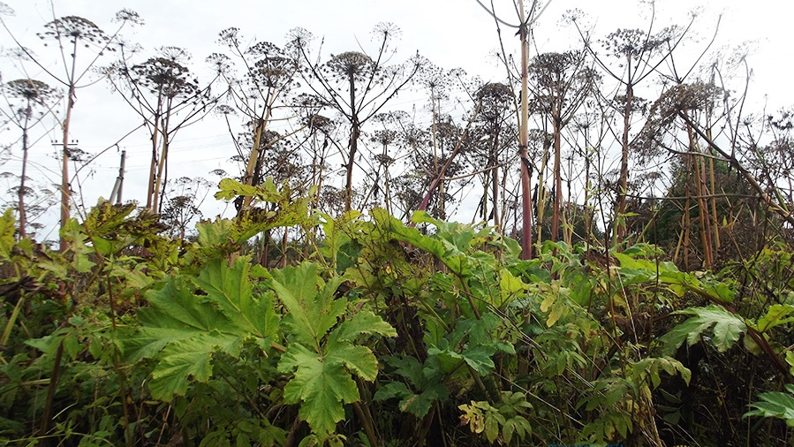
В условиях государственной поддержки расцвели
«Кооперативы» при частном переработчике,
«Кооперативы» при крупном сельскохозяйственном товаропроизводителе,
Контрактное фермерство, замаскированное под кооператив

Slide 6
Почему «декоратив» – это плохо?
Для МФХ – условия не меняются
Для государства – проблемы не решаются
Для бенефициара – выгода краткосрочна

Slide 7

Инструкция по созданию кооператива, а не декоратива
Стандарт формирования членской базы,
Стандарт формирования капитала,
Стандарт осуществления операций
Стандарт работы руководящих органов
Стандарт несения членами кооператива ответственности

Slide 8
Сфера и порядок применения стандартов
Сельскохозяйственными товаропроизводителями -
При создании и планировании деятельности кооперативов
Ревизионными союзами сельскохозяйственных кооперативов -
При консультировании и проверках деятельности кооперативов
Региональными органами управления АПК -
При формировании и осуществлении региональной политики
Центрами компетенций в сфере сельскохозяйственной кооперации -
При обучении сельскохозяйственных товаропроизводителей и руководителей кооперативов

Slide 9
РСО «Агроконтроль»
107078, Москва, ул. Садовая Спасская, д. 20, стр. 1, оф. 818
www.agrokontrol.ru
info@agrokontrol.ru
8-495-6077964, 8-495-9600913

